Slide 1
Laboratorio de Fisica Basica II
Efecto Doppler

Slide 2
Introducción

Slide 3
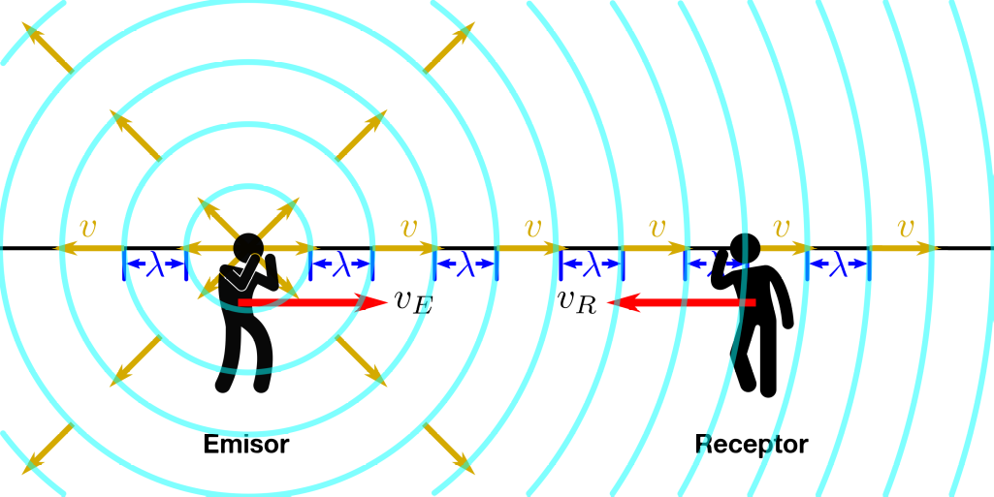

Slide 4
Cuando un emisor y un receptor de ondas sonoras están en movimiento relativo con respecto al medio en el cual se propagan, la frecuencia de las ondas recibidas es diferente de la frecuencia de las ondas emitidas.
Se presentan tres posibles casos.

Slide 5
Receptor en movimiento y emisor estacionario.
Emisor en movimiento y receptor estacionario.
Emisor en movimiento y receptor en movimiento.

Slide 6
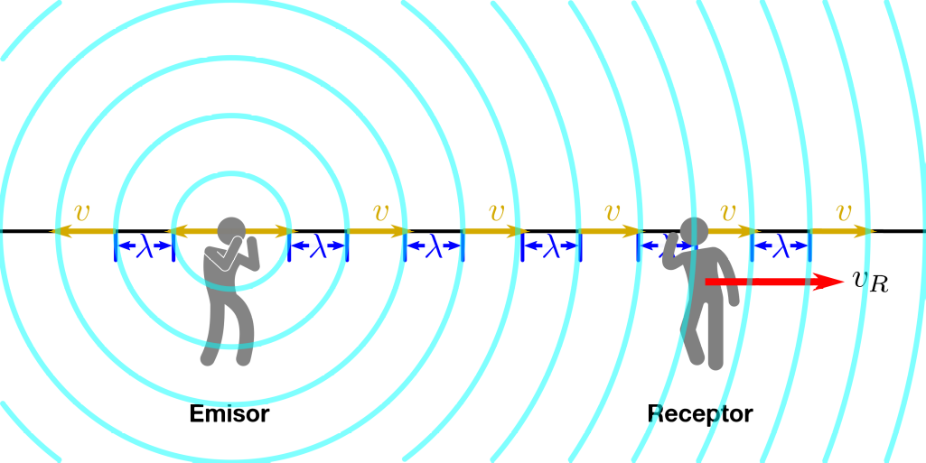
Receptor en movimiento y emisor estacionario

Slide 7
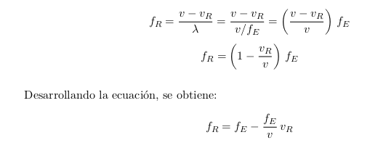

Slide 8
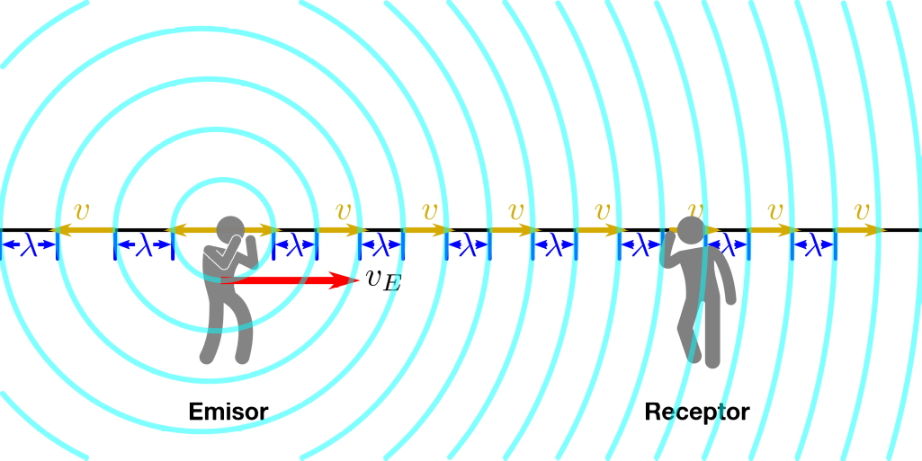
Emisor en movimiento y receptor estacionario

Slide 9


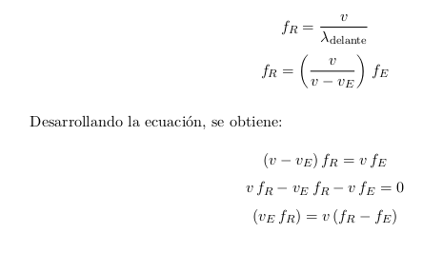

Slide 10
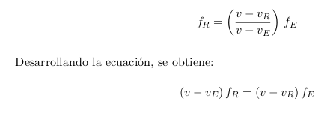

Emisor en movimiento y receptor en movimiento

Slide 11
Toma de datos

Slide 12
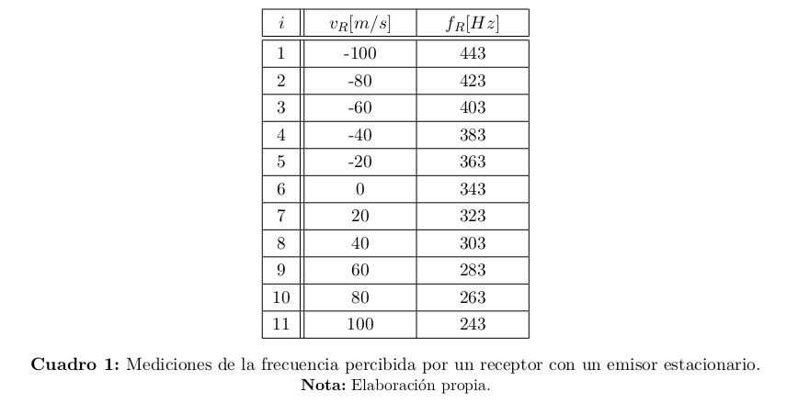
Receptor en movimiento y emisor estacionario

Slide 13
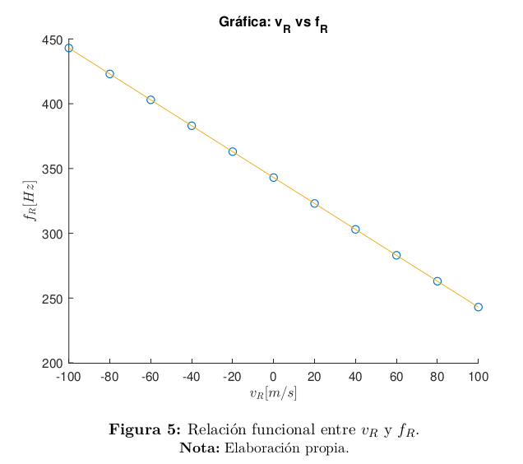

Receptor en movimiento y emisor estacionario

Slide 14
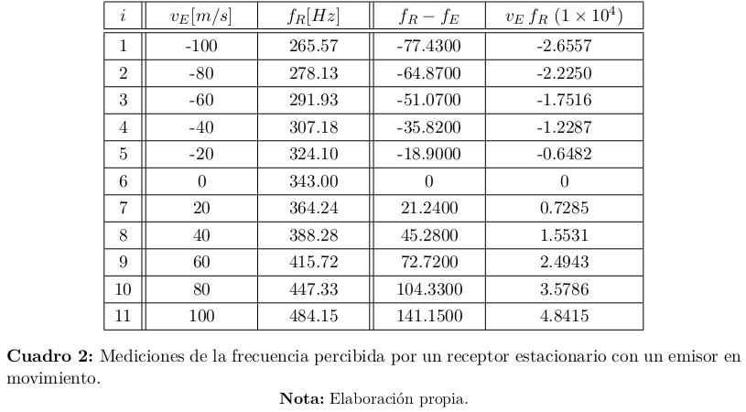
Emisor en movimiento y receptor estacionario

Slide 15
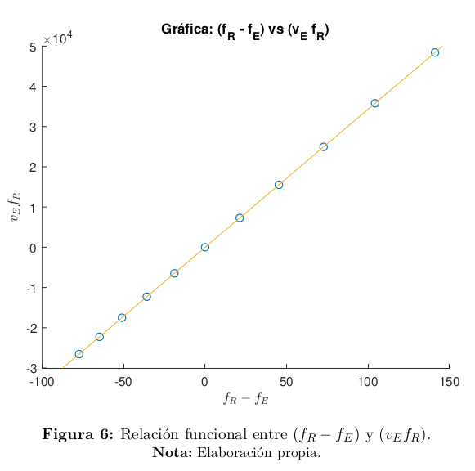

Receptor en movimiento y emisor estacionario

Slide 16
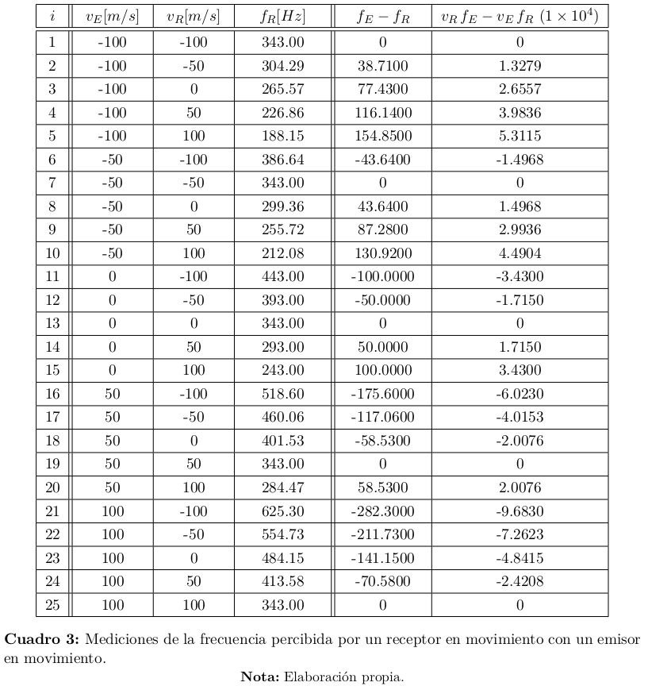
Emisor en movimiento y receptor en movimiento

Slide 17
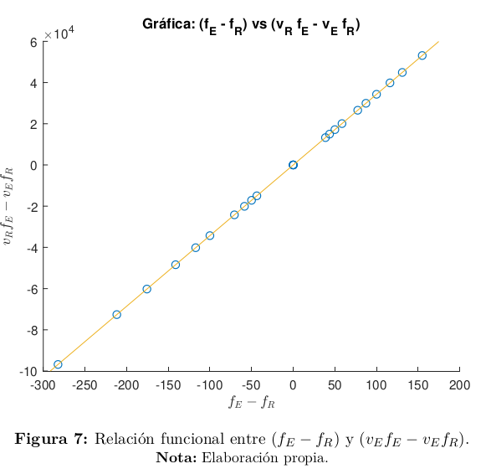

Receptor en movimiento y emisor estacionario

